Slide 1
硬件组培训2——Buck DC-DC设计

Slide 2
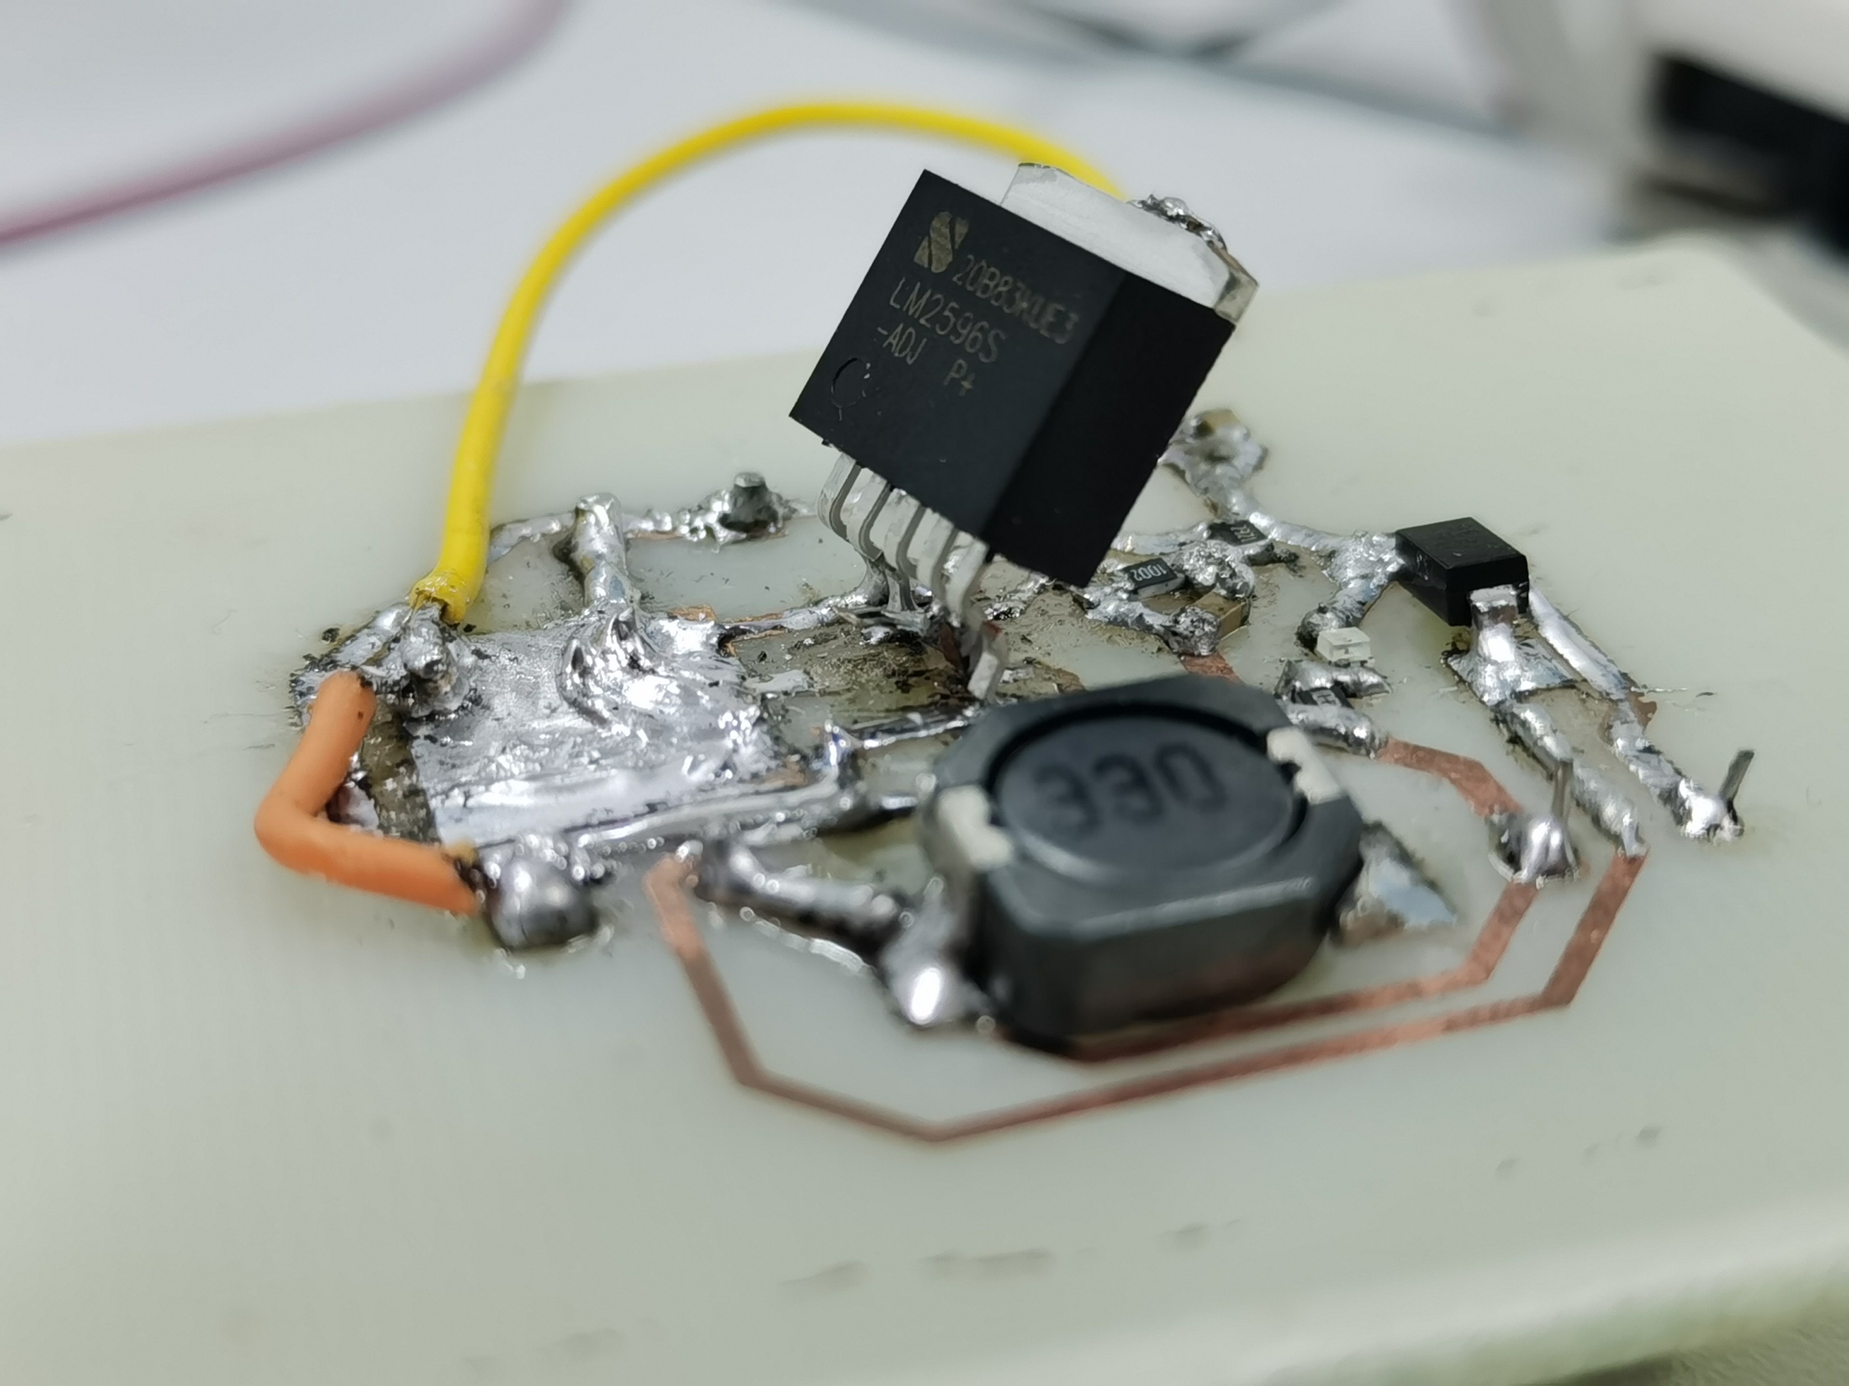
本次培训将介绍Buck Convertor的简要工作原理，大致选型流程，芯片数据手册阅读注意事项，原理图认识与分析，为制作PCB打下理论基础。本次培训开始将进入EDA实操部分，请还未掌握Altium Designer基础使用的同学返回培训0或自行寻找相关材料熟悉AD使用全流程。

Slide 3
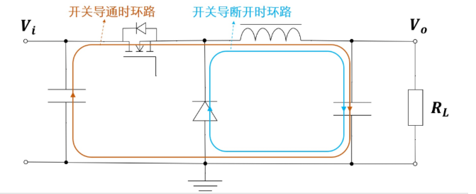
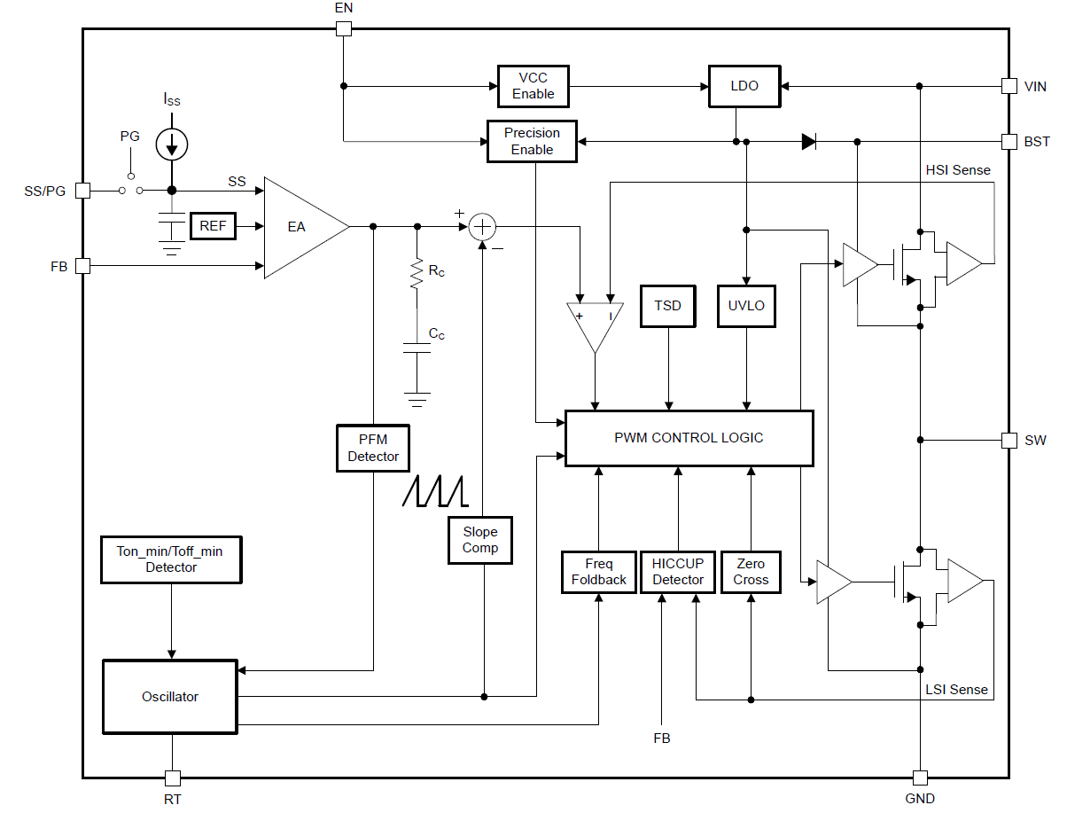
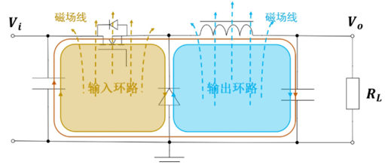

Slide 4
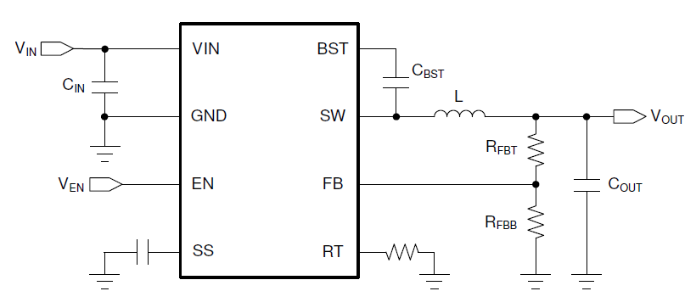

Slide 5
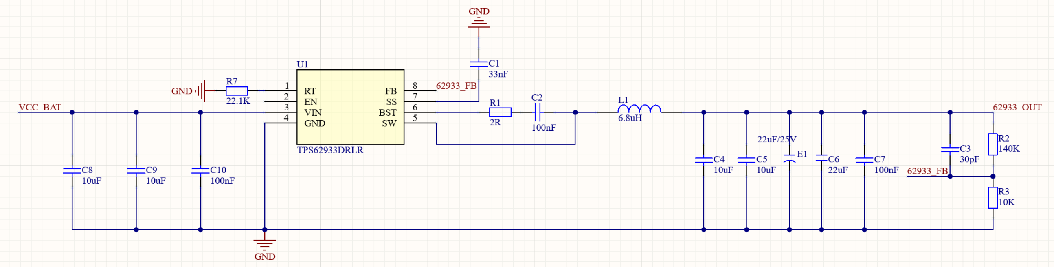
输入电容
输出电容
电感：一体成型电感
电阻：0603

Slide 6
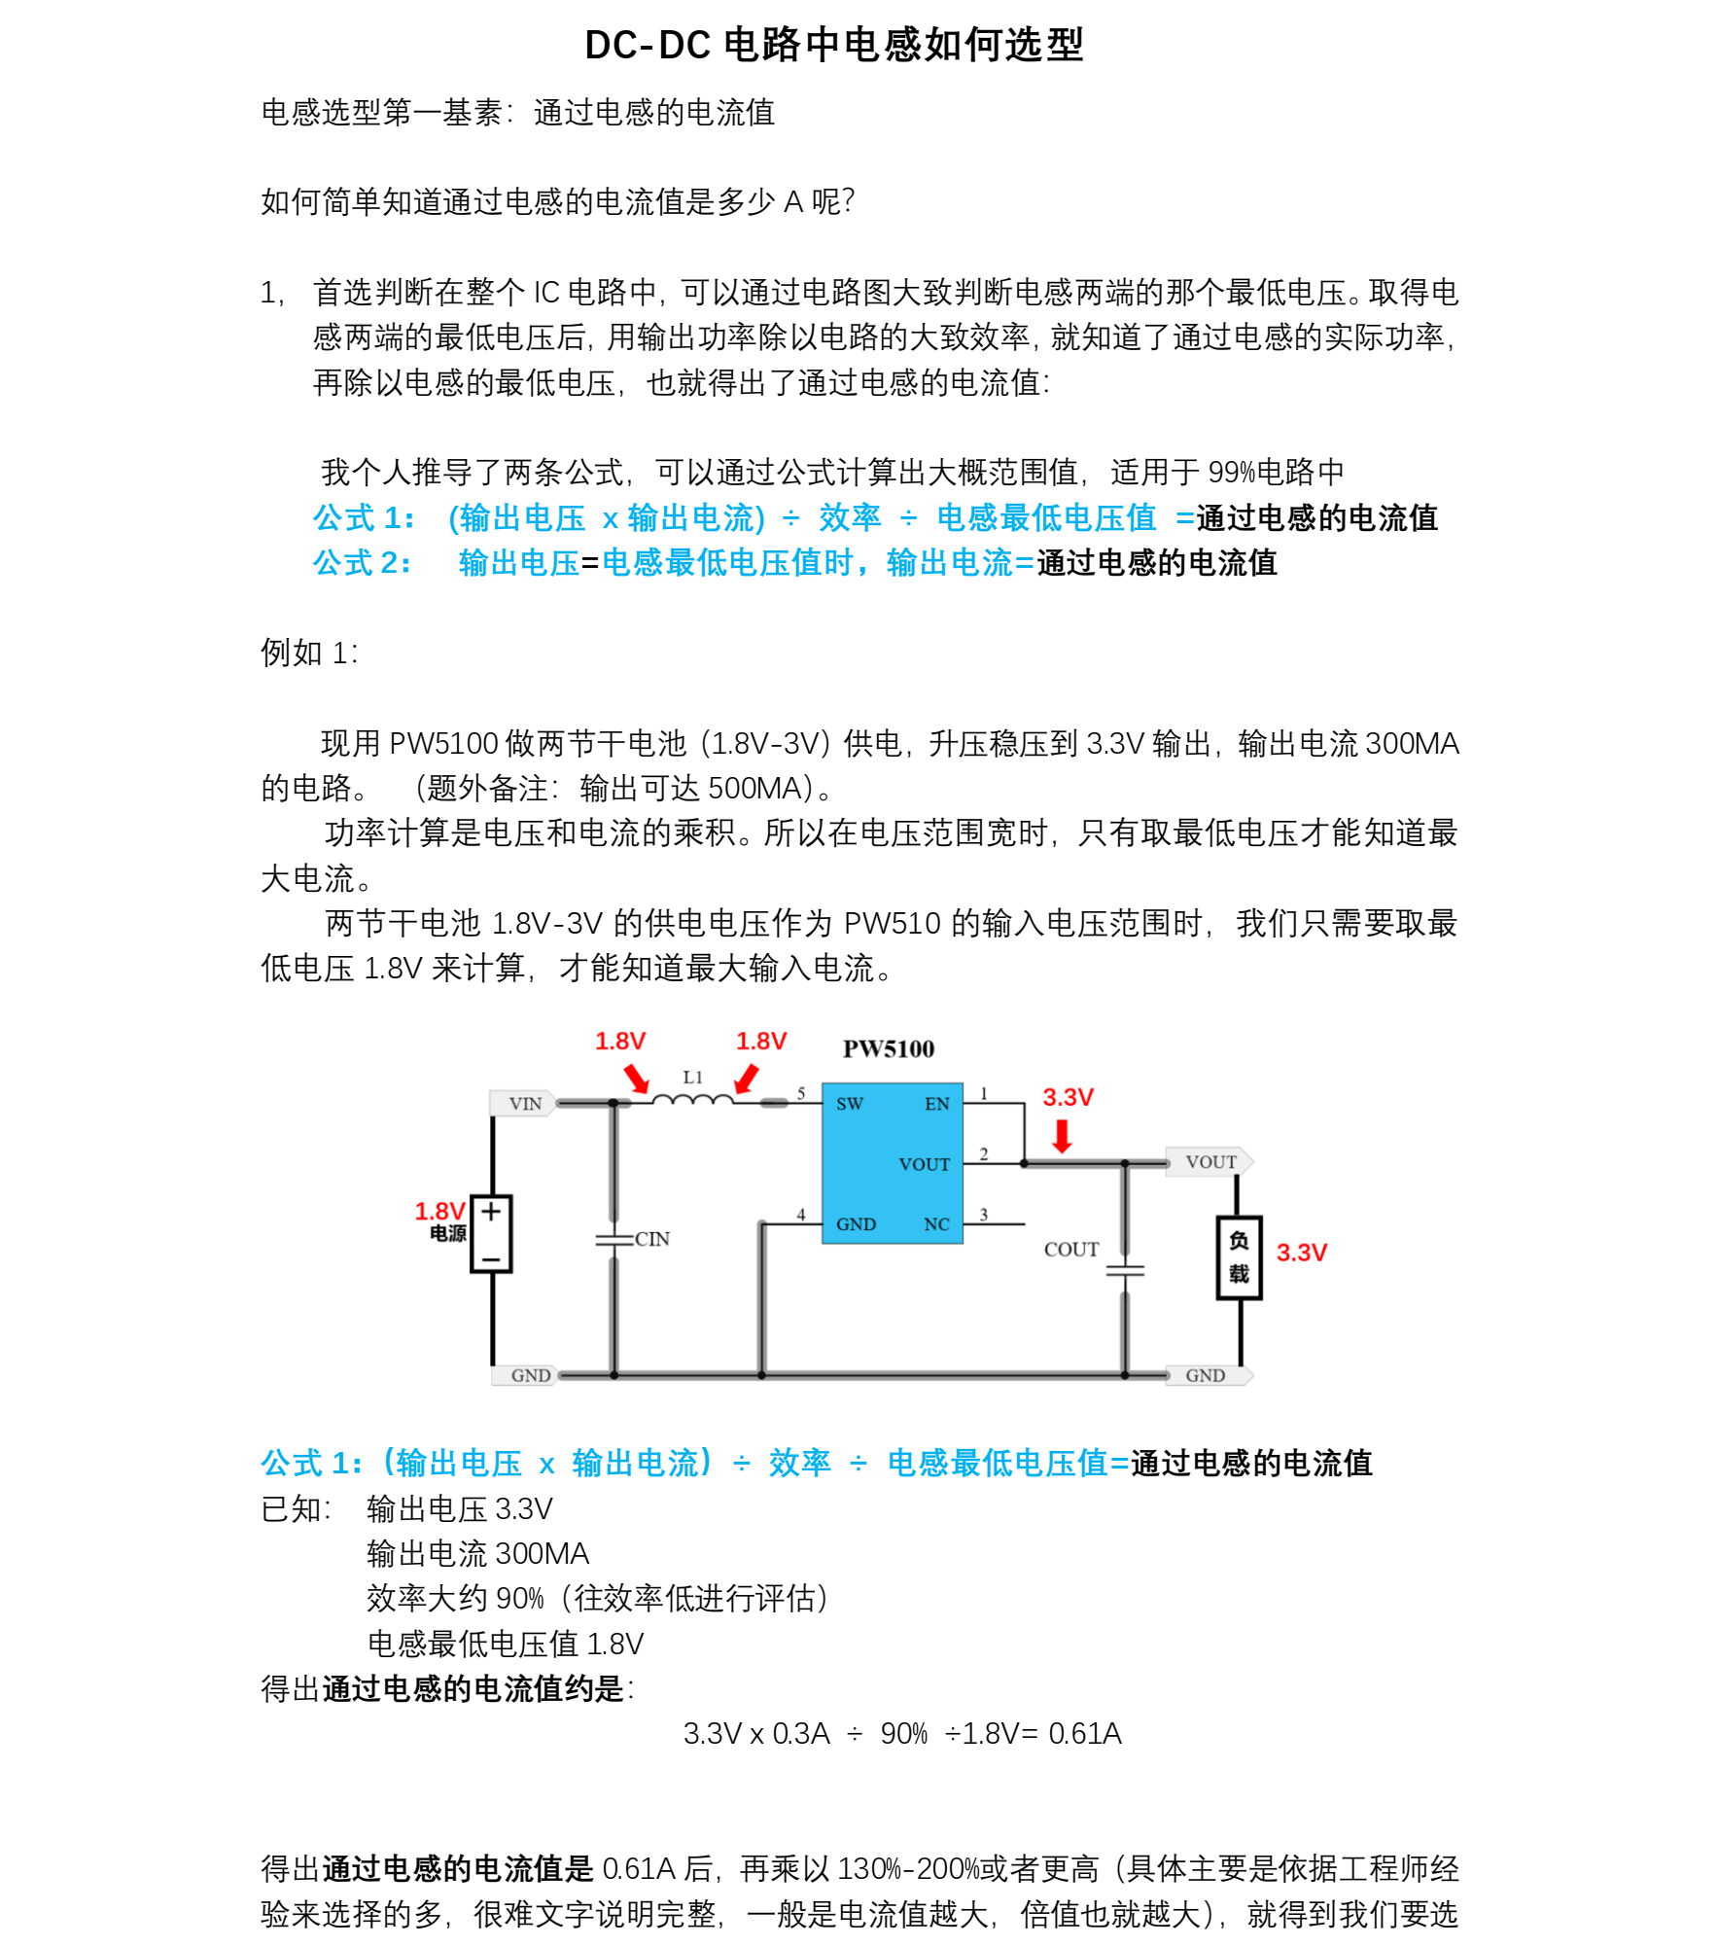
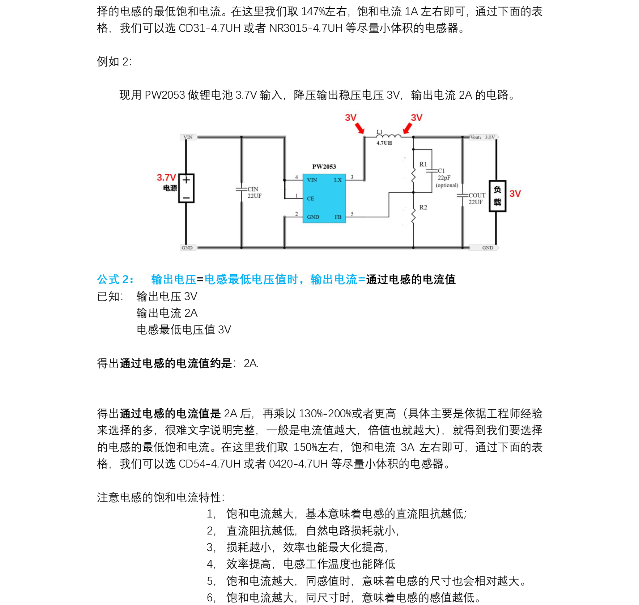

Slide 7
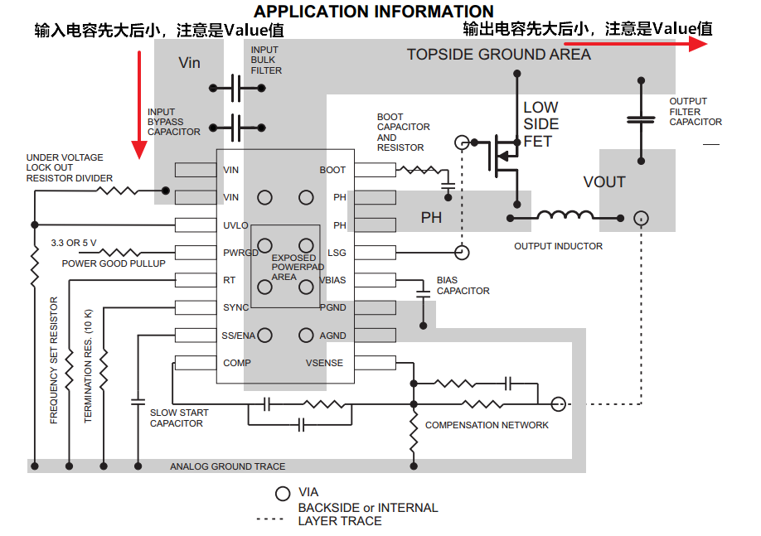
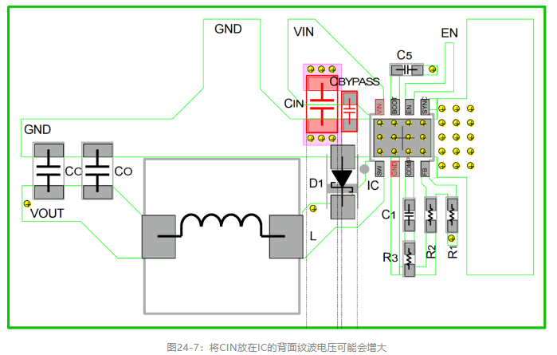
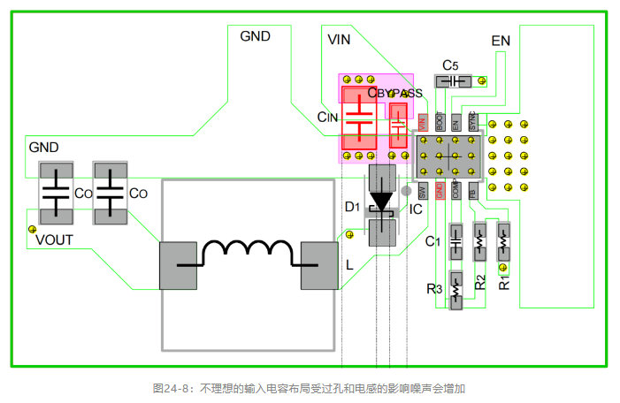
滤波电容先大后小的原则进行排布（大电容滤波低频干扰，小电容滤波高频干扰）
输出电容靠近电感
所有器件同层放置（过孔会产生寄生电容与寄生电容加了过孔会增加这个环路的电感，导致发生LC振荡）
紧凑布局，使功率路径尽量短
电感尽量靠近IC，电感布线布线的铜箔面积不要过大，覆盖焊盘即可
CIN电容放在IC背面纹波电压可能会增大

Slide 8
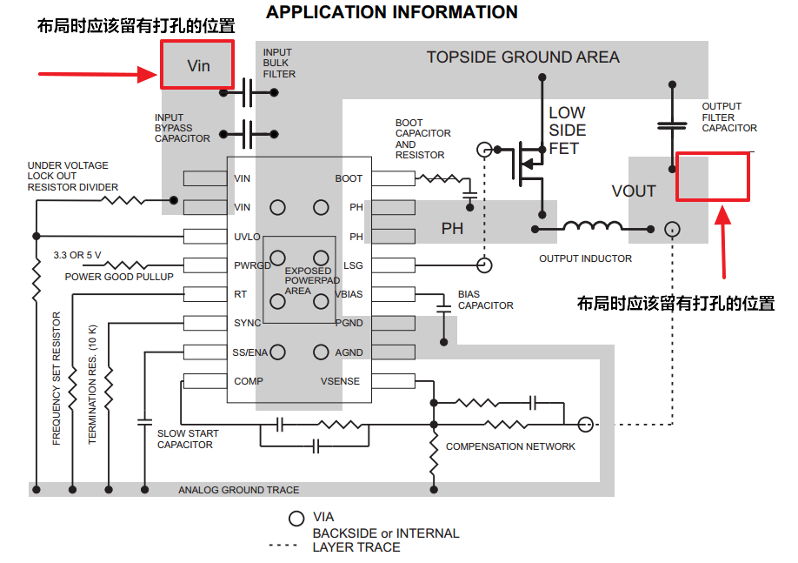
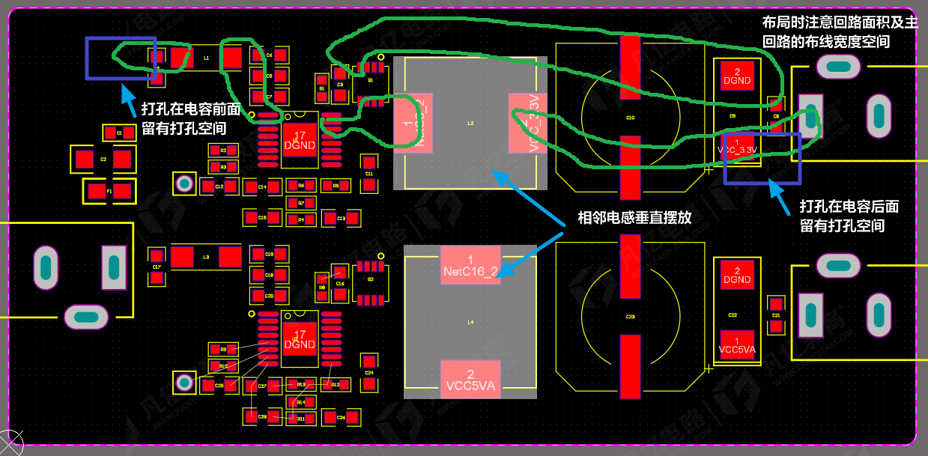
注意控制输入环路和输出环路面积
续流二极管靠近IC和电感，靠近GND
保持完整地平面

Slide 9
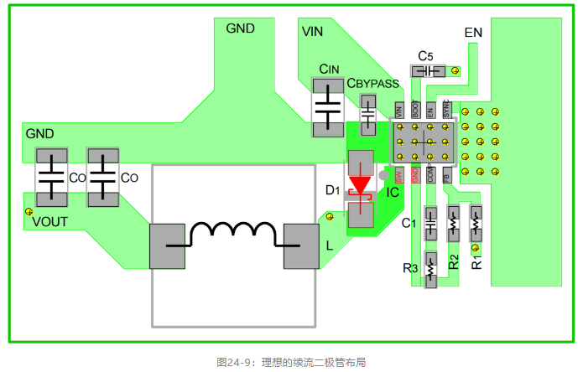
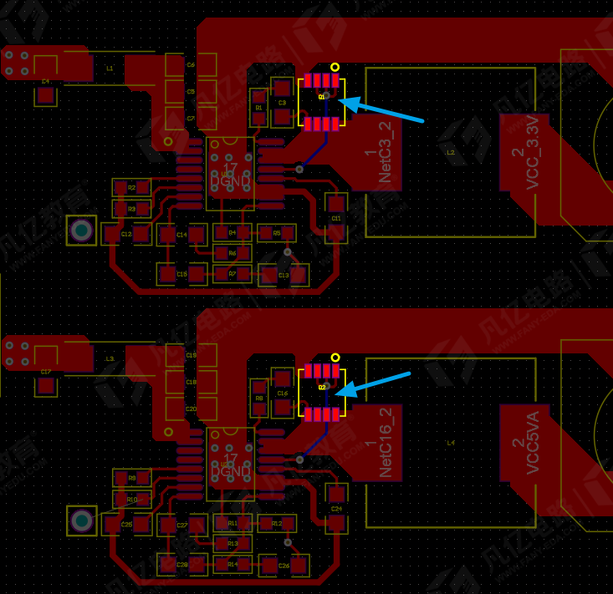
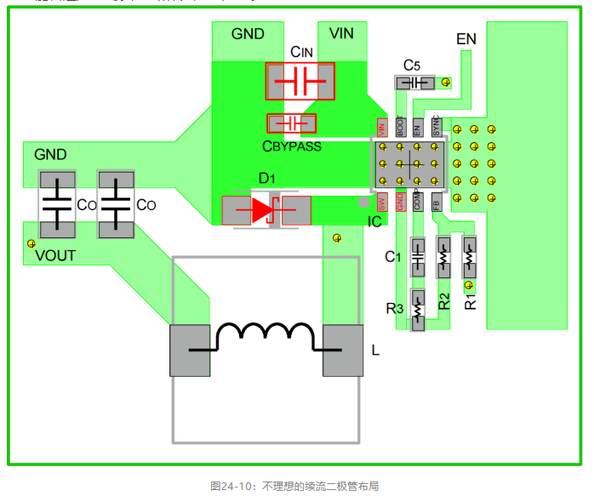
续流二极管要放置在和IC同一层最靠近IC管脚的位置，如果IC引脚到二极管距离过长，由于布线的寄生电感会引起的噪声会叠加到输出上面，续流二极管不要换层打孔，过孔会产生寄生电感与寄生电容，从而产生电源噪声
左图为不理想的续流二极管布局，IC管脚离二极管管脚距离较远，这将导致走线寄生电感与寄生电容增加

Slide 10
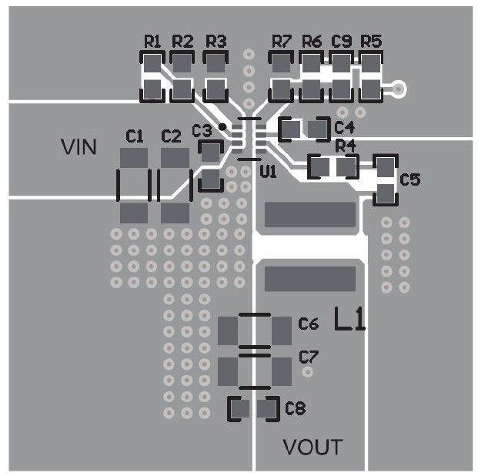
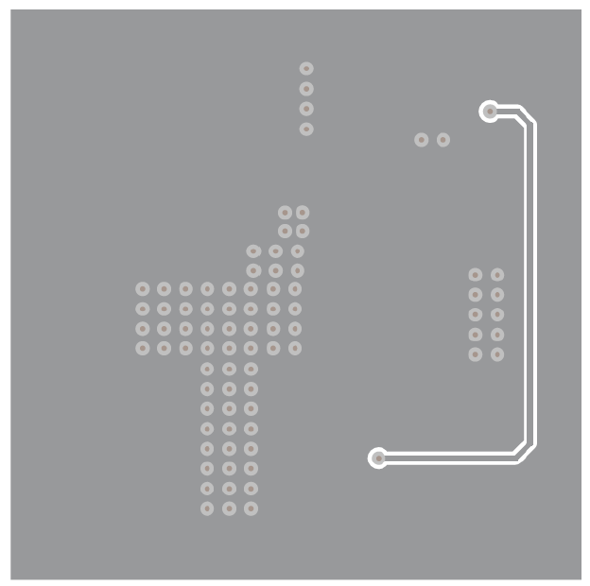
GND

Slide 11
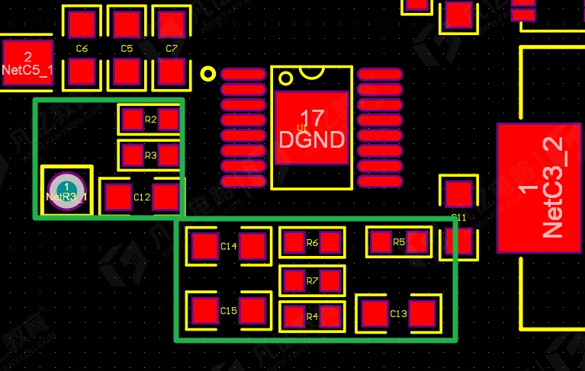
FeedBack网络，分压电阻靠近IC，网络远离功率回路，采样点设置于滤波器件以后
按照信号流入→信号流出布局
注意物理/机械冲突
就近原则
紧凑布局

Slide 12
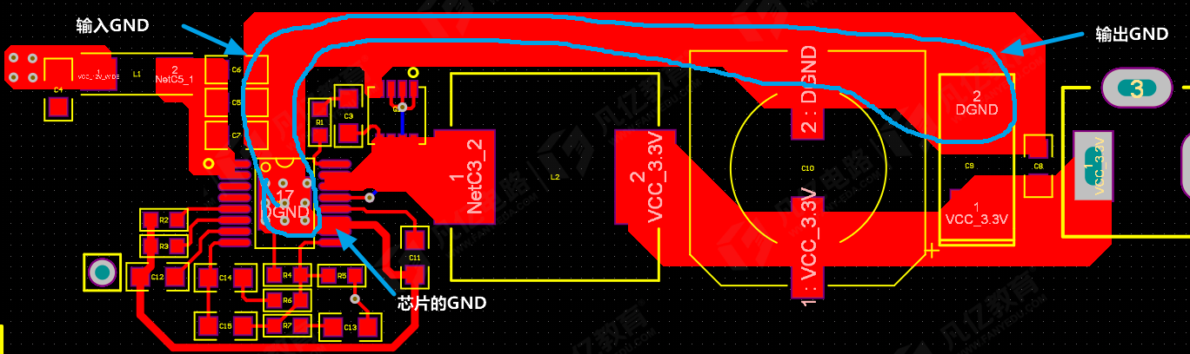
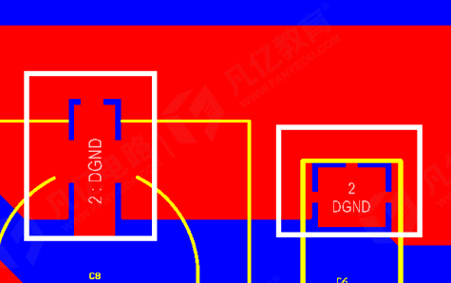
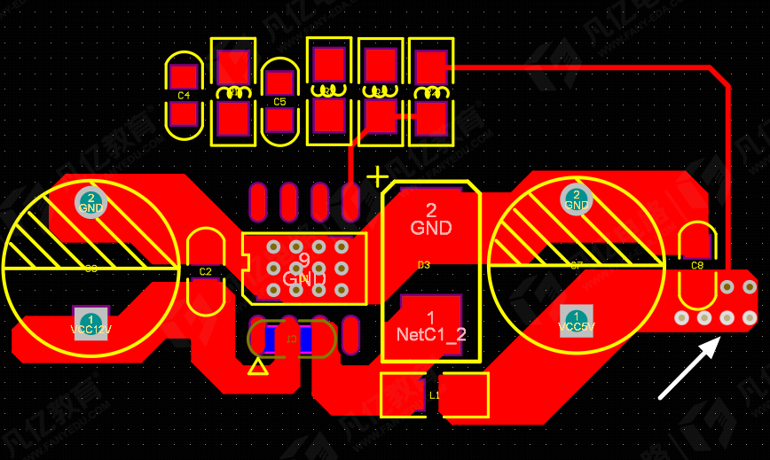
分类：功率线和信号线
功率线：过大电流的线（地线和电源线）→铺铜
信号线：除功率线以外的部分→铜线（8-10mil）
地线处理：技术活不靠人品:DC-DC电源如何安排好地线?，环路面积控制，单点接地
铺铜承流能力预估
对于1OZ铜厚，在常规情况下，20mil能承载1A左右电流大小
0.5OZ铜厚，40mil能承载1A左右电流大小
打孔和铺铜时保持裕量
https://www.eda365.com/portal.php?mod=view&aid=12
铺铜与焊盘的连接方式：十字连接和全连接

Slide 13
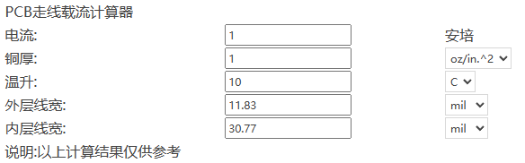
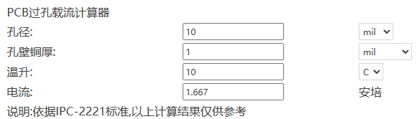
过孔承流能力预估
过孔15-30mil, 2倍，注意内径满足板厂工艺极限
https://www.eda365.com/article-11-1.html

Slide 14
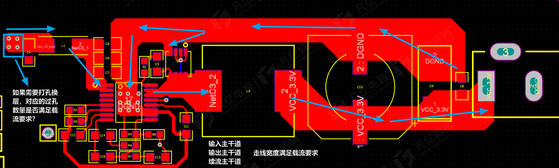
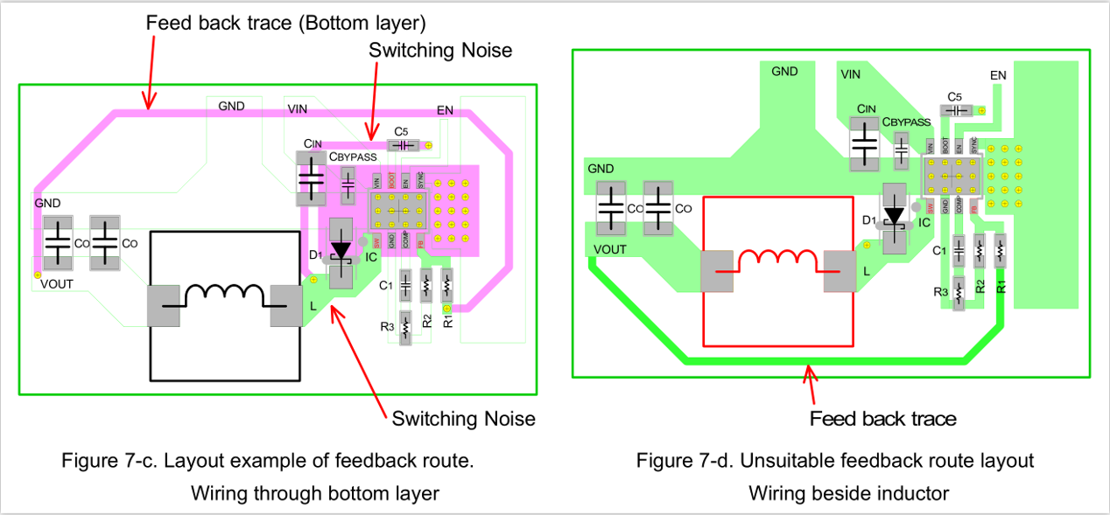
除了大的电流回路，还有FB，补偿电路这些，是小信号电路，所以他们要尽量远离前面大的电流回路，远离电感，续流二极管等噪音源。
反馈走线线宽10mil左右，反馈线需要从最后一个滤波器件后方进行取电。

Slide 15
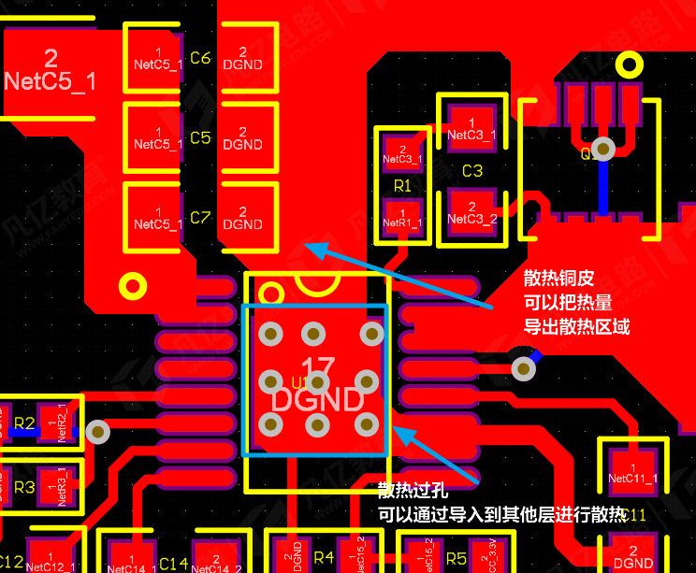
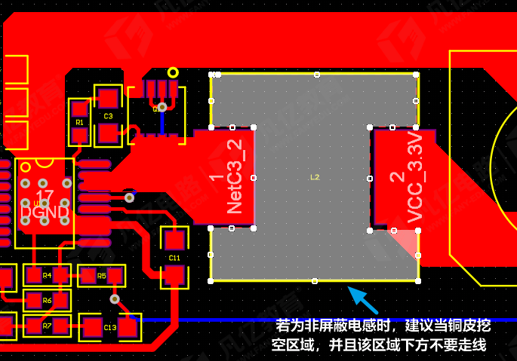
散热焊盘：芯片底部散热的封装越来越常见了，PCB焊盘设计要注意什么？，底部打过孔提升散热能力
提升功率线路散热方式：开窗
扇热焊盘处所的过孔间隙处所有层不能有信号线穿过

Slide 16
